Slide 1
PROSES PENAGIHAN DAN PENGINPUTAN REKENING AIR PADA PERUSAHAAN DAERAH AIR MINUM KOTA TEGAL
Oleh :
Fauzan Oziadam
19040131

Slide 2
Tempat Dan Waktu Pelaksanaan
Waktu : Tanggal 22 Januari 2021 - 22 April 2021
Hari : Senin – Jumat
Jam Kerja : 5 Hari Kerja (Senin-Kamis 07.00-14.00 WIB) (Jumat 07.00-10.30)
Nama Instansi : Perusahaan Daerah Air Minum Kota Tegal
Alamat : Jl. Pancasila no.25 Tegal Cabang Loket yang berada di Margadana

Slide 3
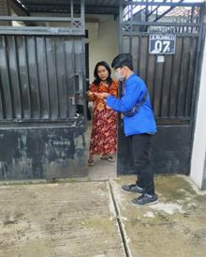
Tugas Umum : Tim Penagihan
Bagian tim penagihan merupakan bagian pada PDAM yang bertugas membagikan surat tagihan rekening air pada pelanggan apabila pelanggan tersebut sudah lebih dari 2 bulan jumlah tagihannya.

Slide 4
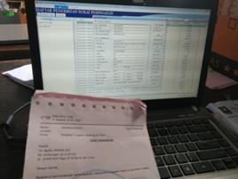
Tugas khusus
Mengecek Surat Tagihan Air Sebelum Dibagikan
Mengecek surat tagihan rekening air melalui aplikasi SIMPLE PDAM yang sudah tersedia di komputer, sebelum dibagikan kepada pelanggan agar memastikan bahwa pelanggan tersebut sudah membayar atau belum membayar dan banyak tagihanya. Surat akan di berikan kepada pelanggan apabila saat mengecek data pelanggan tersebut masih terdapat tagihan air.

Slide 5
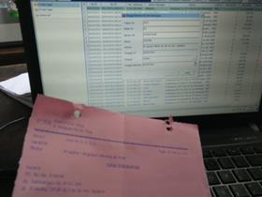
Tugas Khusus
Menginput Surat Tagihan Air
Menginput surat tagihan air yang sudah dibagikan kepada pelanggan agar di data kembali surat tagihan yang sudah di bagikan. Proses ini berguna agar surat-surat disimpan datanya barangkali ada pelanggan yang masih memiliki tagihan rekening air.

Slide 6
Analisa Tugas Khusus
Bagian Mengecek Surat Tagihan Air Sebelum Di Bagikan
Proses sebelum membagikan surat tagihan kepada setiap pelanggan, terlebih dahulu dilakukan pengecekan pada surat yang akan dibagikan agar ketika saat surat diberikan kepada pelanggan sudah benar-benar tidak ada tagihan. Menurut peraturan yang dimiliki PDAM, pelanggan yang di berikan surat tagihan adalah pelanggan yang sudah memiliki tagihan biaya rekening air sebanyak 2 bulan atau lebih. Untuk melihat foto rumah, foto water meter (WM), melihat alamat pelanggan yang tertera dan sudah terhubung dengan aplikasi maps.

Slide 7
Kesimpulan
PDAM merupakan perusahaan yang berperan penting karena mengelola air yang notabene adalah sumber kehidupan. Karena menguasai kebutuhan hidup orang banyak maka tanggung jawab pengelolaannyaa pada pemerintah dalam hal ini adalah Pemerintah Daerah.
Perusahaan ini sudah memiliki sistem informasi sendiri yang dinamakan SIMPLE, Sehingga
memudahkan pekerjaan.

Slide 8

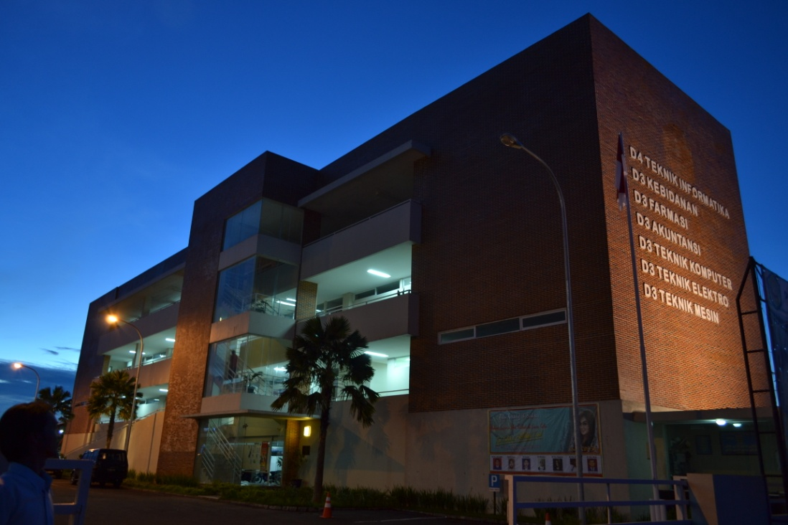

Terima Kasih

